Slide 1
Досвід роботи вчителя-логопеда ТДНЗ №2
Бойчук Лесі Іванівни
Тема: "Корекція словника дошкільників
з вадами інтелекту з урахуванням
їх компенсаторних можливостей "

Slide 2
.
Яке це щастя -- вміти говорити,
із непокірних звуків
створювать слова.
Мати можливість всім
на білім світі
розповісти, що серце відчува
Бойчук Л.І. ТДНЗ №2

Slide 3
Актуальність теми:
право дітей з особливими освітніми потребами на якісну освіту;
адаптація в соціумі.
Бойчук Л.І. ТДНЗ №2

Slide 4
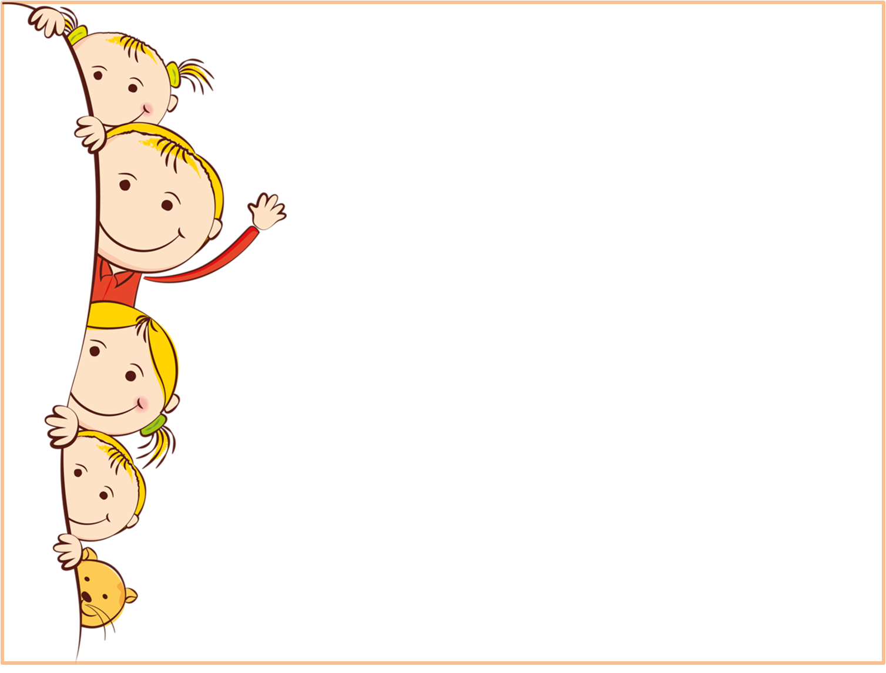
Наслідки відхилень
у формуванні словника дитини:
відставання у психічному розвитку;
уповільнення формувань усіх рівнів пізнавальної діяльності;
порушення емоційно-вольової сфери;
труднощі в засвоєнні читання та письма;
затримка та спотворення соціалізації.
Бойчук Л.І. ТДНЗ №2

Slide 5
розширення уявлення про навколишній світ,
розвиток повноцінного мовленнєвого спілкування;
здійснення нормальних соціальних людських контактів.
Цільова аудиторія: діти з вадами інтелекту 4-6 років
Мета:
Бойчук Л.І. ТДНЗ №2

Slide 6
Завдання:
Збагачувати словниковий запас;
Розвивати уміння характеризувати предмети за істотними ознаками ;
Розширювати та уточнювати активний словник;
Збагачувати лексику дошкільника узагальнювальними поняттями;
Активізовувати процеси пошуку слів і переведення їх з пасивного в активний словник .
Бойчук Л.І. ТДНЗ №2

Slide 7
Особливості формування словника
у дітей з вадами інтелекту:
формування мовлення уповільнюється і якісно спотворюється;
великий розрив між пасивним та активним словниковим запасом;
словник складається зі слів, що мають конкретне значення, часто трапляються в актах комунікації;
недостатнє розуміння багатозначності слів.
Бойчук Л.І. ТДНЗ №2

Slide 8
Методи корекції словника:
Гра
Наочність
Художня література
Пальчикова гімнастика
Моделювання абстрактності
«Від простого до складного»
Сенсорне підсилення
Бойчук Л.І. ТДНЗ №2

Slide 9
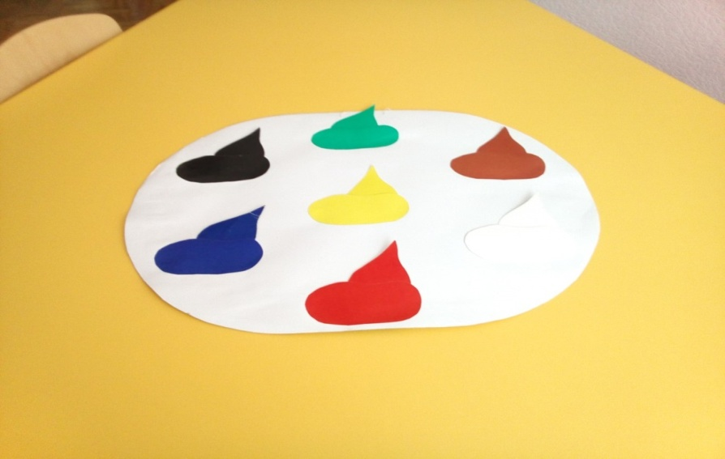
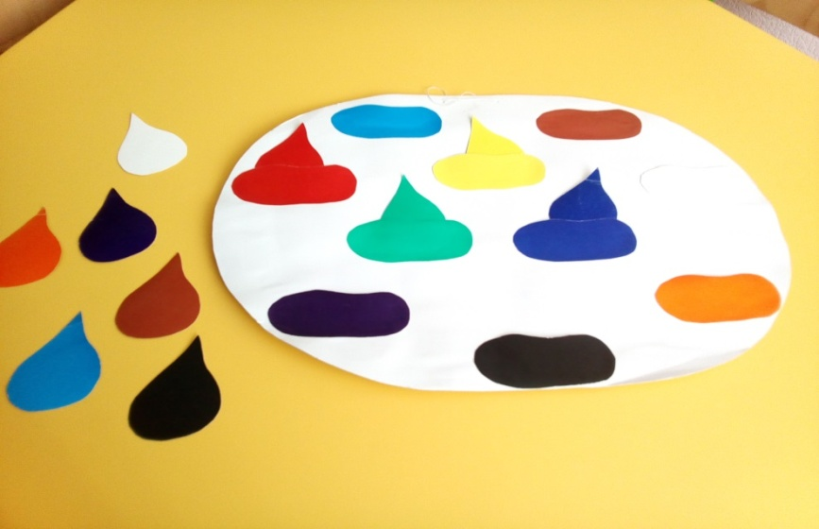
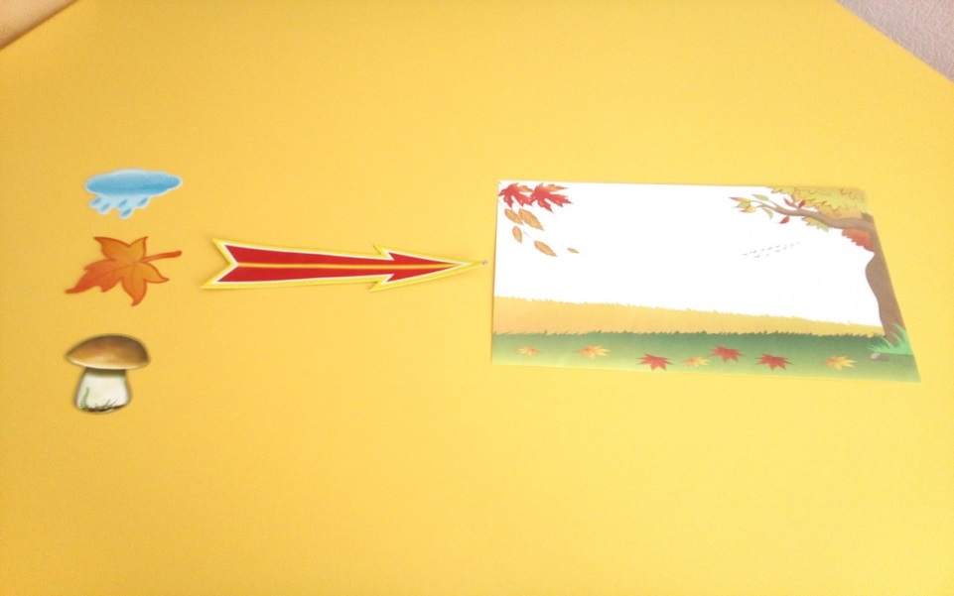
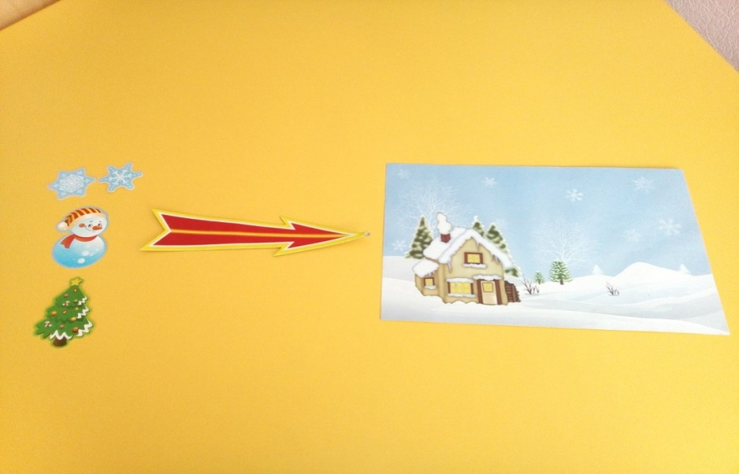
“ Від простого до складного ” “ Від конкретного до абстрактного ”
Бойчук Л.І. ТДНЗ №2

Slide 10
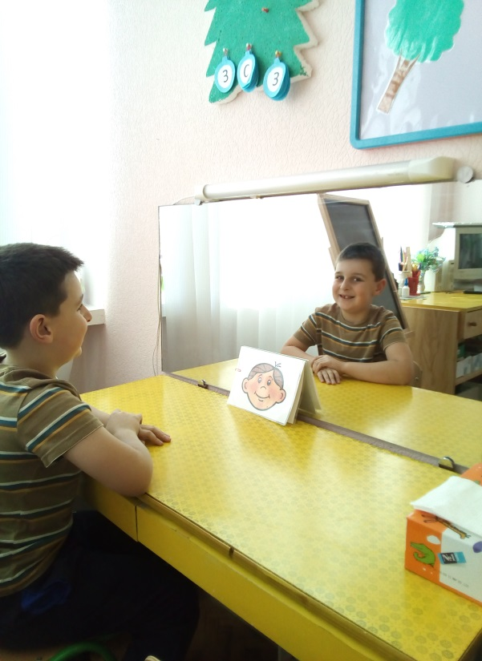
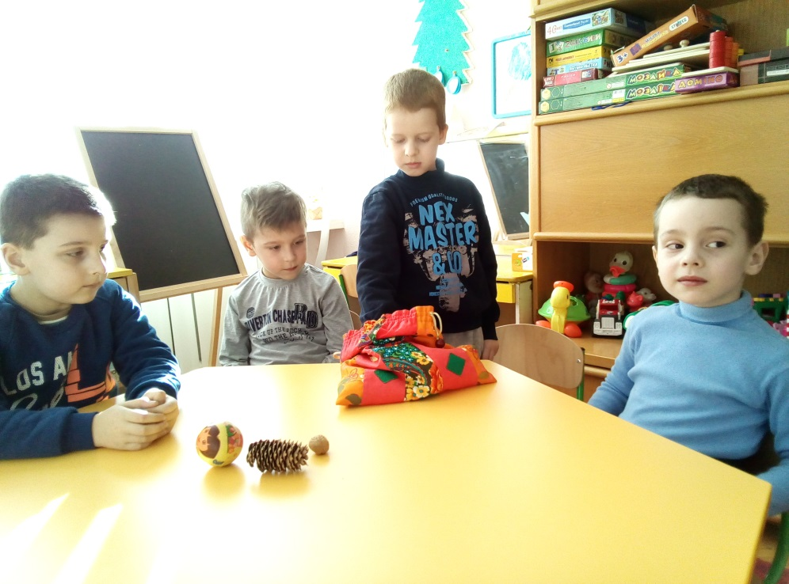
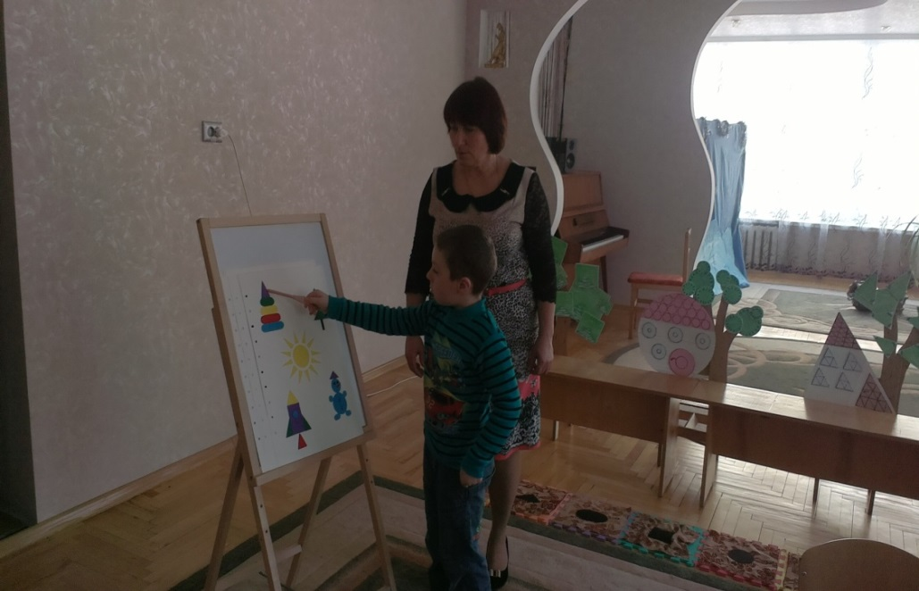
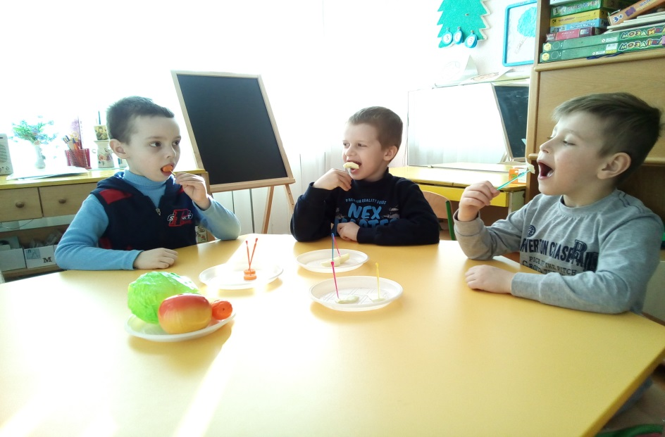
Сенсорне підсилення
Бойчук Л.І. ТДНЗ №2

Slide 11
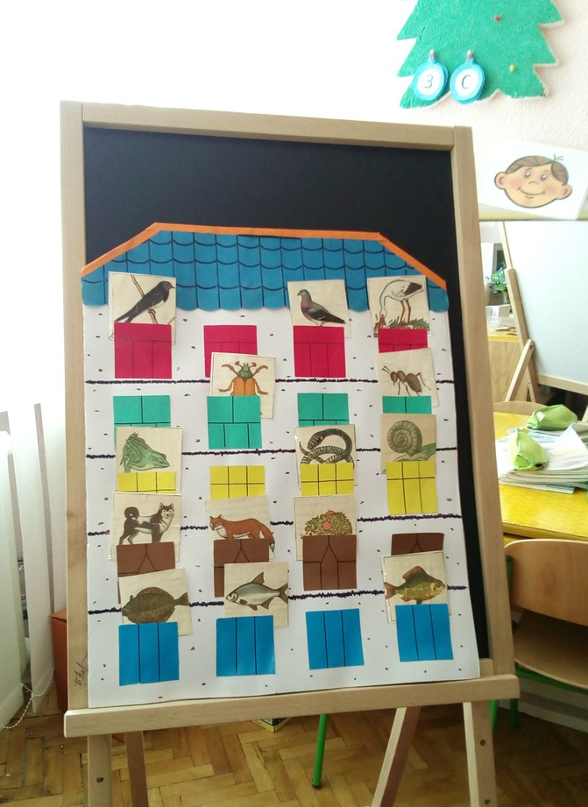
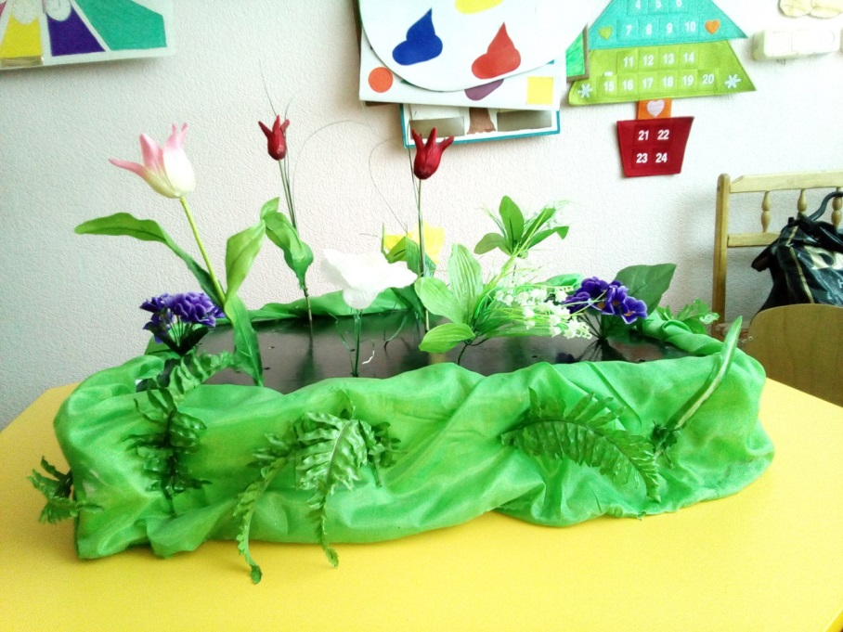
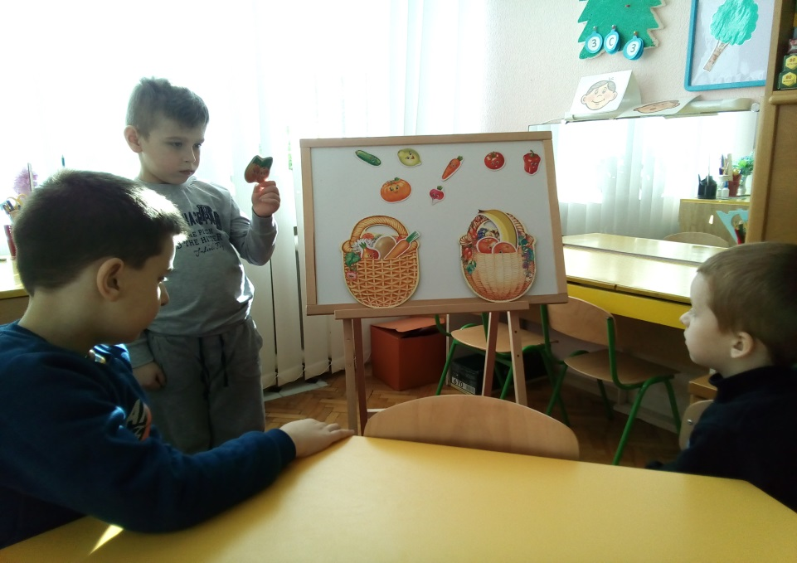
Наочність
Дидактична гра
Бойчук Л.І. ТДНЗ №2

Slide 12
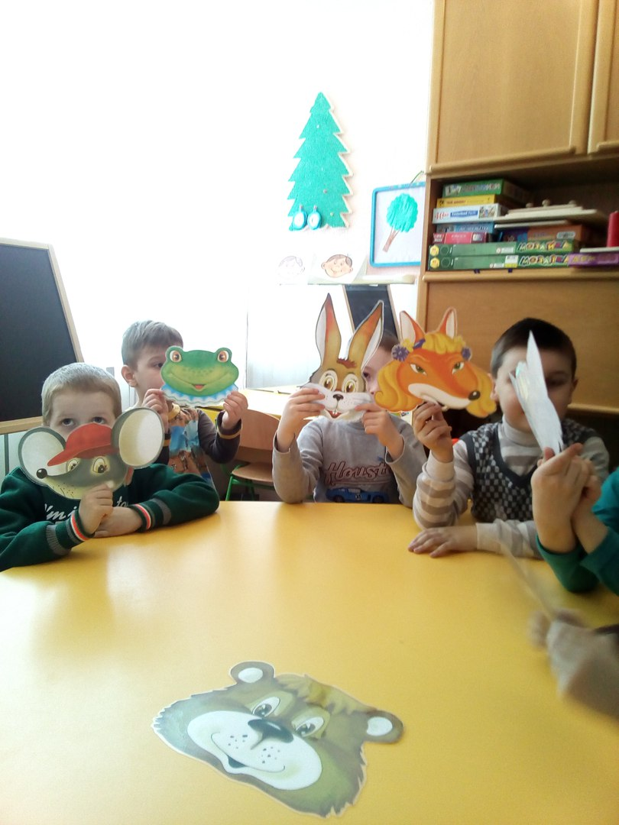
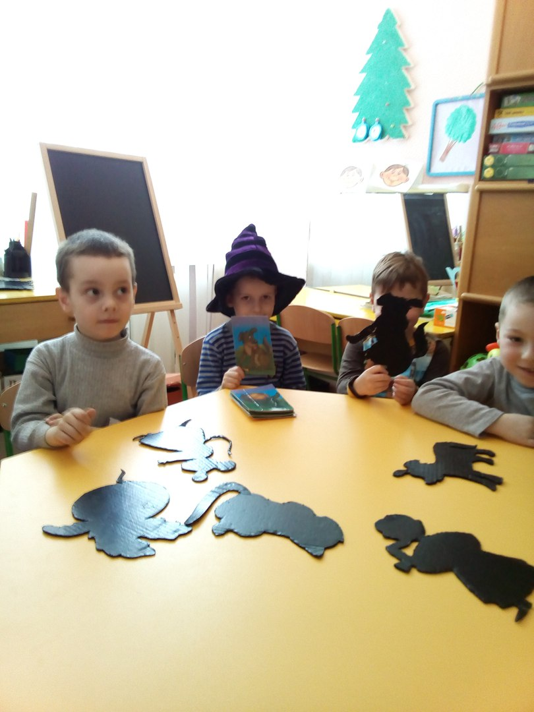
Художня література

Slide 13
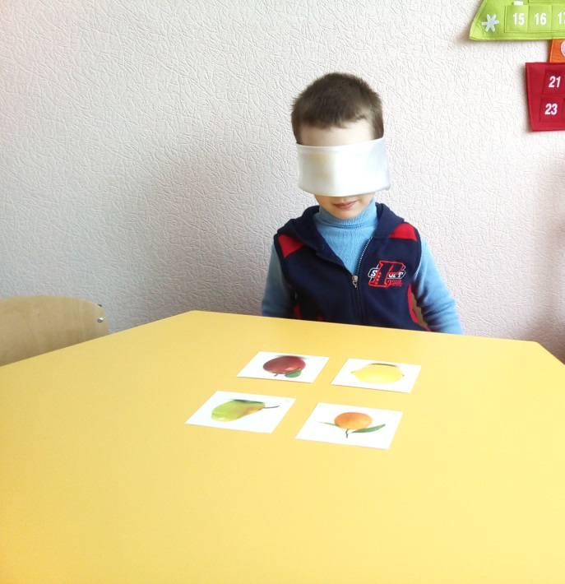
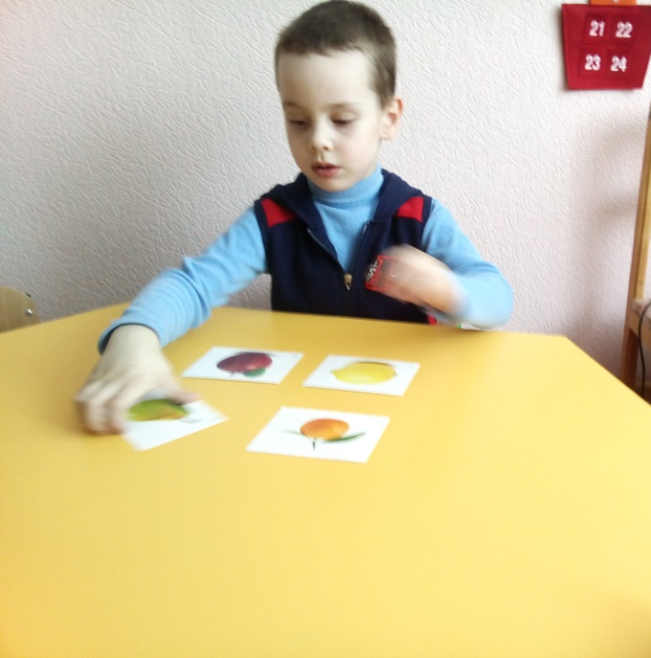
«Метод компенсаторності» - здатність організму підсилювати рівень розвитку психічних процесів при виключенні одного
Самостійно розроблений та опрацьований
Бойчук Л.І. ТДНЗ №2

Slide 14
Модель взаємозв'язку логопеда в умовах дошкільного закладу
БАТЬКИ
МУЗИЧНИЙ КЕРІВНИК
ЛОГОПЕД ДИТИНА
ВИХОВАТЕЛІ
ПРАКТИЧНИЙ ПСИХОЛОГ
Бойчук Л.І. ТДНЗ №2

Slide 15
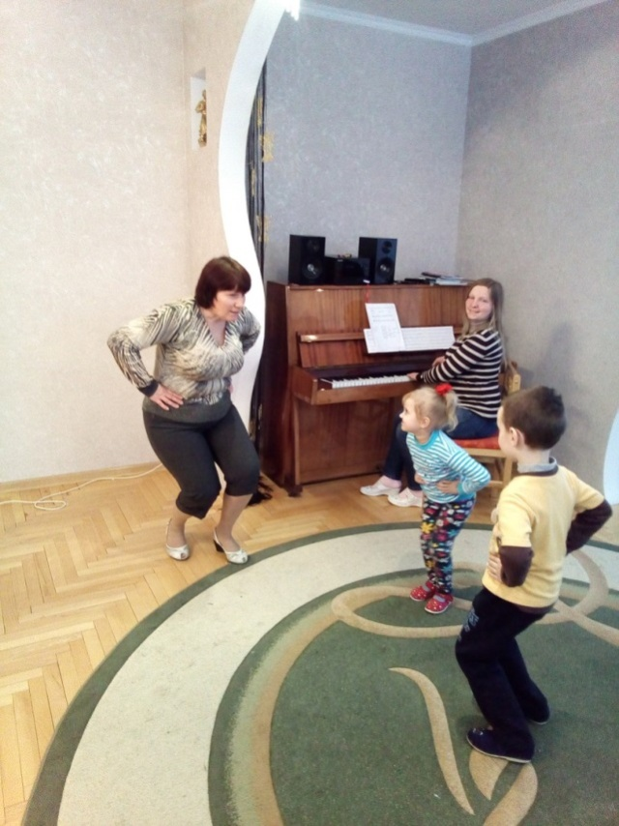
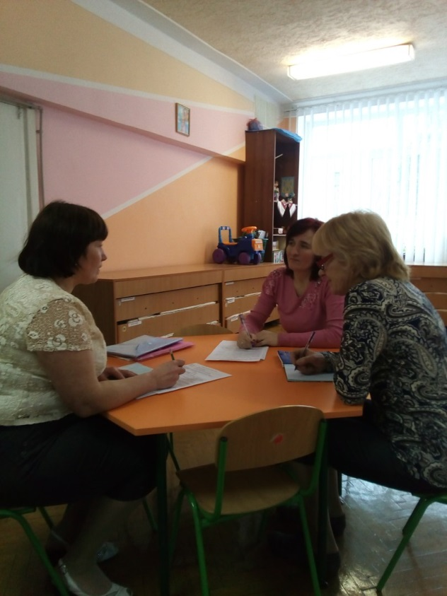
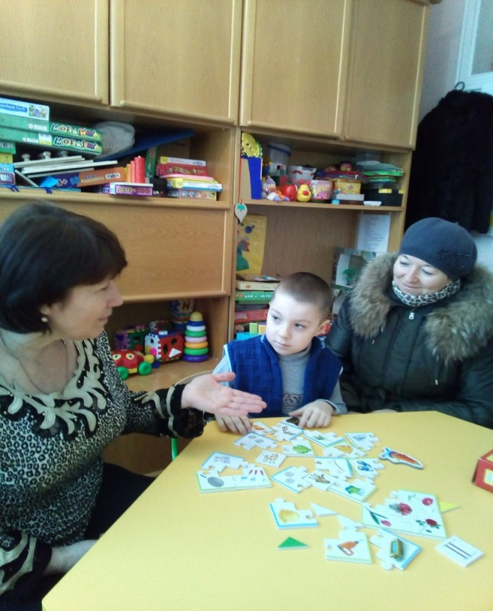
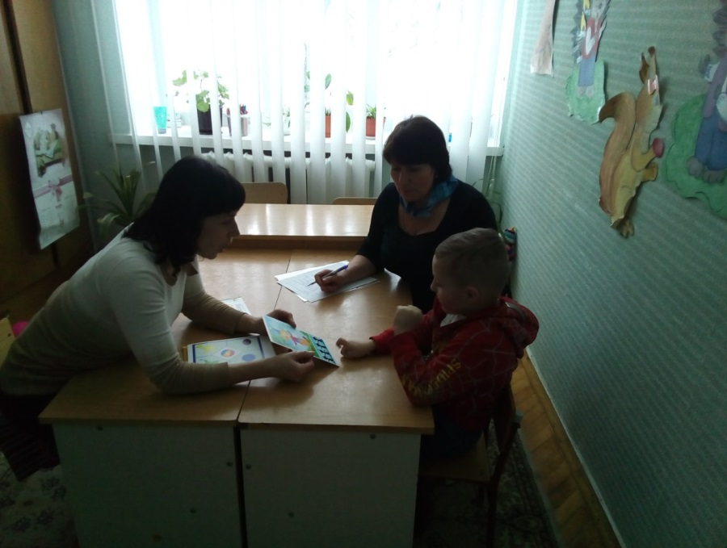
Бойчук Л.І. ТДНЗ №2

Slide 16
ВИСНОВОК
Корекція мовленнєвого розвитку та емоційно-вольової сфери , спеціальні навчально-розвивальні заходи, постійна стимуляція пізнавальної діяльності, дозволяють в повній мірі реалізуватись потенційним задаткам дітей з вадами інтелекту, зменшуючи різницю між відхиленням та нормою розвитку, а це дає їм можливість адаптуватися в суспільстві.
Бойчук Л.І. ТДНЗ №2

Slide 17
Матеріали дослідно-експериментальної роботи за темою
: «Інклюзивне навчання дошкільників в контексті дитиноцентризму»
на базі Тернопільського дошкільного навчального закладу №2
Управління освіти і науки Тернопільської міської ради
Тепла долоня
Навчально-методичний посібник
Тернопіль - 2017

Slide 18
Дякую за увагу!

